Slide 1
01
Segmentación de comercios
Modelo Business Score, clasificación de clientes y dashboard de KPIs.
02
ACERCAMIENTO AL ROL
Forecast de TCRM
Mariana Pimienta
Análisis histórico, tratamiento de datos y proyección mediante SARIMA.
03
Prueba Práctica | Analista de Datos
Analítica Digital
Análisis de datos para apoyar la toma de decisiones basada en evidencia.
Respuestas fundamentadas sobre Google Analytics y Google Tag Manager.
04
Evaluación de campaña
Conclusiones accionables de negocio

Slide 2





CONTEXTO
Objetivo del Negocio
La empresa obtiene ingresos mediante una comisión del 5% por cada transacción procesada a través de su API de pagos. En consecuencia, incrementar el volumen transaccional de los comercios activos impacta directamente el crecimiento de las comisiones.
El reto planteado consiste en identificar los comercios con mayor potencial de crecimiento para orientar campañas de marketing más efectivas y aumentar el uso de la APP.
Comercios y transacciones
Información histórica de los últimos 6 meses
Business Score
Medición del comportamiento de cada comercio
Solución propuesta: Construcción de un Business Score para clasificar los comercios según su comportamiento transaccional y segmentarlos en grupos que faciliten la toma de decisiones comerciales.
Segmentación
Clasificación en cuatro grupos según su desempeño
Acciones de negocio
* Este enfoque permite priorizar esfuerzos comerciales con base en datos y no únicamente por volumen de clientes.
Priorización de campañas para incrementar las comisiones

Slide 3

METODOLOGÍA
Construcción del Business Score
Variables utilizadas para construir el Business Score
Segmentos obtenidos
El Business Score resume el comportamiento transaccional de cada comercio en un único indicador, permitiendo compararlos bajo los mismos criterios.
Cada grupo representa un comportamiento comercial diferente y permite definir acciones específicas.
50%
Estratégico
Frecuencia de transacciones
1
Mayor aporte al negocio. Prioridad de fidelización y mantenimiento
Refleja la recurrencia con la que el comercio utiliza la plataforma
30%
2
Alto Potencial
Ventas acumuladas
Buen desempeño con posibilidad de incrementar su participación
Representa el volumen total transaccionado durante el período analizado
3
En Desarrollo
20%
Comercios con actividad intermedia que requieren acciones de crecimiento
Ventas del último mes
Permite identificar cambios recientes en el comportamiento del comercio
Baja Actividad
4
Comercios con baja actividad que requieren estrategias de reactivación

Slide 4
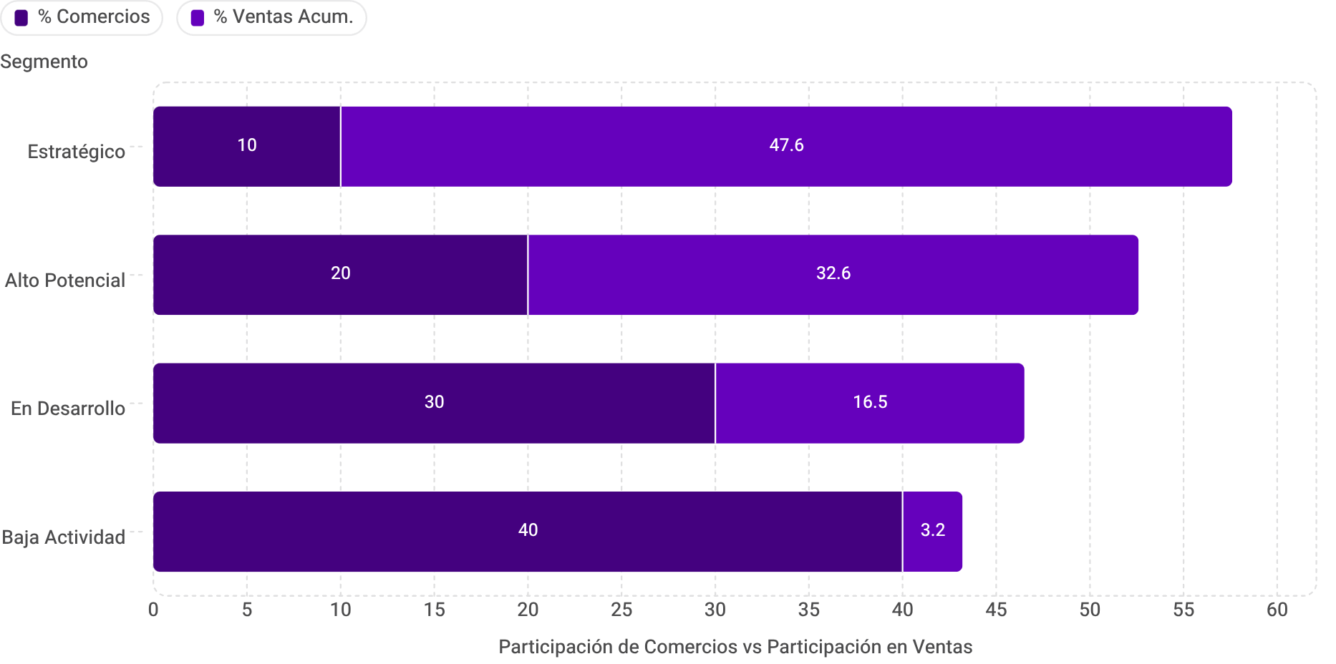

RESULTADOS DEL MODELO
El segmento Estratégico concentra cerca de la mitad del negocio
Segmento
Comercios
% Comercios
% Ventas Acum.
% Ventas Últ. Mes
10%
Estratégico
302
10%
47.6%
48.8%
Alto Potencial
603
20%
32.6%
33.3%
de comercios
En Desarrollo
904
30%
16.5%
15.7%
Baja Actividad
1,206
40%
3.2%
2.2%
≈48%
de las ventas totales
El segmento Estratégico reúne pocos comercios, pero concentra la mayor generación de ingresos. Esto sugiere que las estrategias de fidelización deben enfocarse inicialmente en este grupo, mientras que Alto Potencial representa la principal oportunidad de crecimiento.
*La distribución evidencia que no todos los comercios aportan el mismo valor, por lo que segmentarlos permite asignar mejor los esfuerzos comerciales.

Slide 5

IMPLEMENTACIÓN
Del análisis a la toma de decisiones
Dashboard ejecutivo de seguimiento
Ventas Totales
Comisión Total
Como resultado del proceso de segmentación, desarrollé un tablero ejecutivo que consolida los principales indicadores del negocio y permite monitorear el desempeño comercial de forma continua.
13,23 mil M
661,53 mill.
Ventas Últ. Mes
Comisión Últ. Mes
1
2
2,02 mil M
100,97 mill
Ritmo comercial
Priorización
Seguimiento de la evolución de las ventas, comisiones y actividad transaccional para evaluar el comportamiento del negocio.
Comparación del desempeño de los segmentos para identificar oportunidades comerciales y orientar campañas de marketing.
Comercios Activos
Ticket Promedio
1,78 mil
194,13 mil
Frecuencia Promedio
Valor para el negocio: El tablero reúne en un solo lugar las métricas clave del negocio, facilitando el seguimiento de los resultados y apoyando la toma de decisiones basada en datos.
22,60
*Con esta herramienta, el análisis realizado deja de ser un informe puntual y se convierte en un mecanismo de seguimiento para evaluar el cumplimiento del objetivo de incrementar las comisiones mediante una mejor segmentación de los comercios.

Slide 6
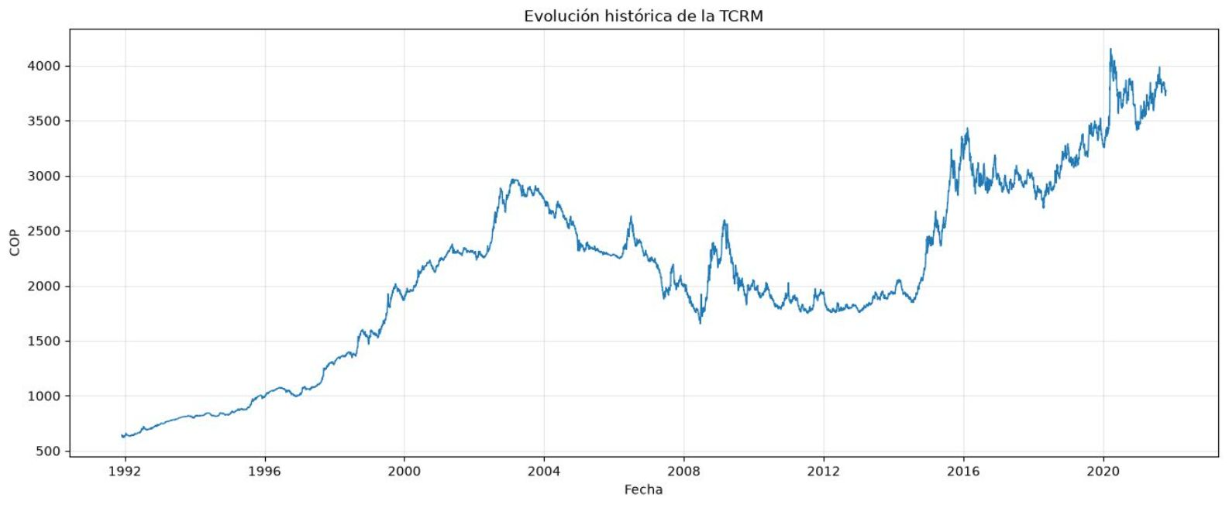

TCRM
Análisis Histórico de la TCRM
Se analizó el comportamiento diario de la TCRM entre 1992 y 2021 con el fin de identificar tendencias, cambios estructurales y patrones relevantes para la construcción del modelo de pronóstico.
TCRM para la fecha de expedición 07/10/2019
$3.430,28
Observaciones clave
1992–2002
Crecimiento sostenido
Mayor valorización del dólar.
2003–2008
Corrección del mercado
Ajuste después del máximo histórico
El comportamiento histórico de la TCRM evidencia una tendencia creciente con episodios de alta volatilidad. Dado que no sigue un comportamiento lineal, el análisis histórico sirve como base para construir un modelo de pronóstico que permita estimar valores futuros con soporte estadístico.
2008–2009
Alta volatilidad
Impacto de la crisis financiera.
2014–2021
Nueva tendencia alcista
Recuperación con mayor volatilidad.

Slide 7
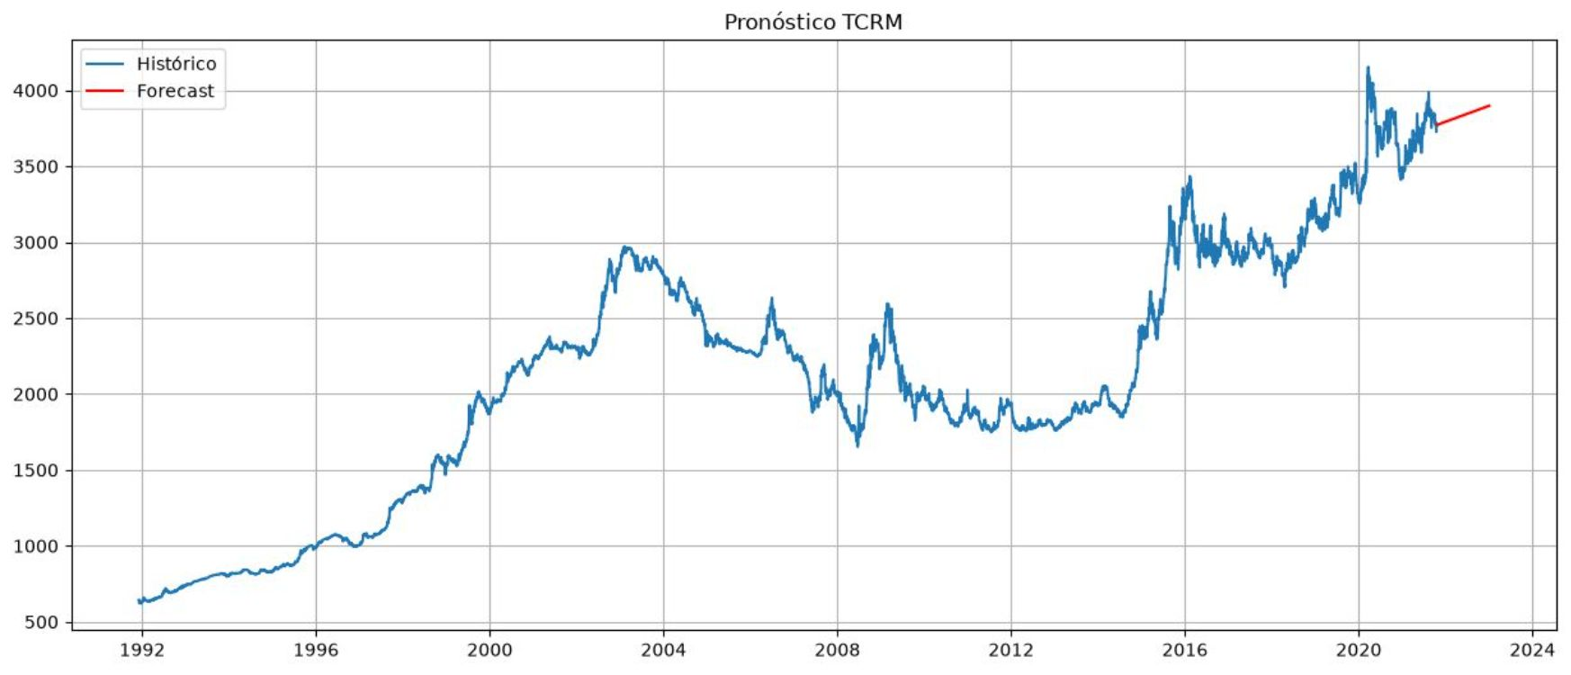

FORECAST DE SERIE TEMPORAL
Pronóstico de TCRM — Modelo SARIMA
Resultado del Forecast
Se eligió SARIMA porque la serie presenta tendencia de largo plazo y dependencia temporal entre observaciones. Este modelo permite proyectar el comportamiento futuro utilizando la estructura histórica de la TCRM.
1 de enero de 2023
$3.897,69
Desviación estándar estimada
± $308,48
El pronóstico mantiene la tendencia observada al cierre de la serie. La desviación estándar refleja la incertidumbre esperada del modelo y permite estimar un rango probable para la TCRM.

Slide 8
ANALÍTICA DIGITAL
Validación de conocimientos en Analítica Digital
Se resolvieron preguntas orientadas a conceptos fundamentales de medición digital, gestión de etiquetas y atribución de tráfico.
3.1 Bounce Rate
3.2 Google Tag Manager
3.3 Google Analytics
Respuesta: B
Se identificó correctamente la diferencia entre el porcentaje de rebote y la métrica de tiempo de permanencia en el sitio.
Respuestas: A · B · D · E
Se reconocieron las principales ventajas de GTM para la gestión de etiquetas y la implementación de herramientas de medición.
Respuestas: A · C · D · E · F · G
Canales de tráfico identificados
• Direct • Organic Search • Social • Paid Search • Referral • Email

Slide 9
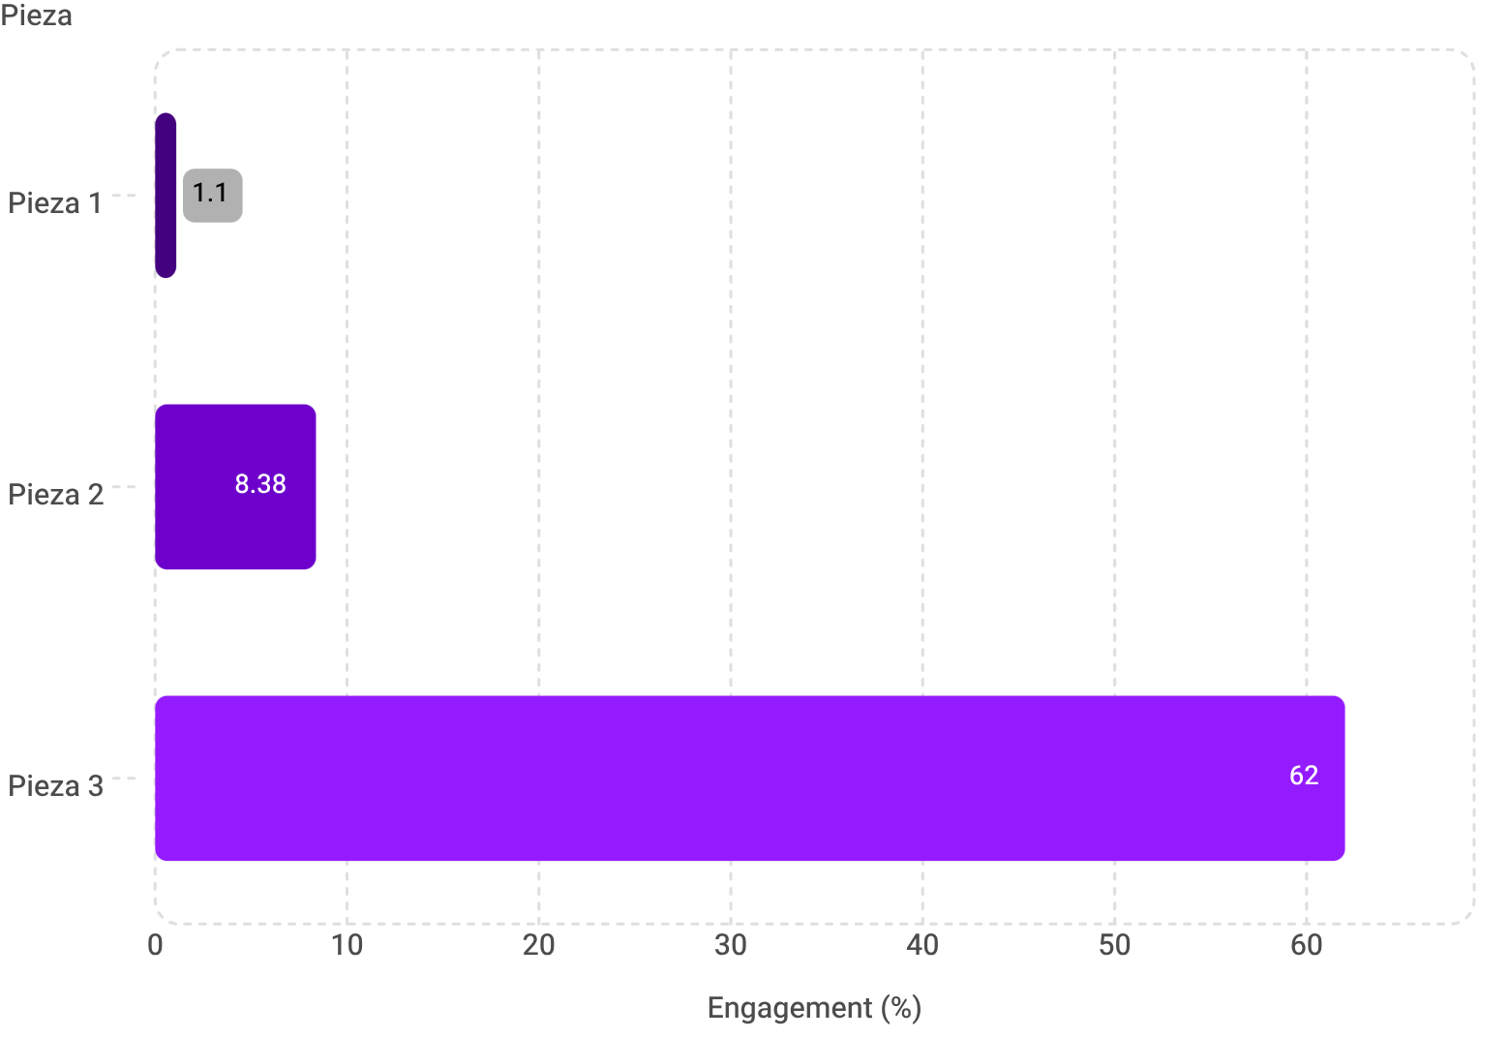
ANÁLISIS DE CAMPAÑA
Evaluación del Desempeño de la Campaña
Comparación de Engagement Rate
2.400 usuarios
Alcance total
Suma del alcance de las tres publicaciones
3,51 impactos por usuario
Frecuencia promedio
En promedio cada usuario vio el contenido 3,5 veces
Engagement Rate
Criterio de evaluación
Métrica utilizada para comparar el desempeño de las piezas independientemente de su alcance
Insight de negocio. La Pieza 3 demuestra que un mayor alcance no garantiza un mejor desempeño. El engagement permite identificar el contenido con mayor capacidad de generar interacción.
Hallazgo principal: Aunque fue la publicación con menor alcance, la Pieza 3 obtuvo el mayor nivel de interacción relativa (62%), indicando un contenido significativamente más relevante para la audiencia.

Slide 10



SÍNTESIS EJECUTIVA
Conclusiones
Segmentación
Forecast
La segmentación permitió identificar que el segmento Estratégico, aunque representa una menor cantidad de comercios, concentra cerca del 48% de las ventas, facilitando la focalización de campañas y recursos.
Se estimó una TCRM de $3.897,69 para el 1 de enero de 2023, con una desviación estándar estimada de $308,48, proporcionando una referencia para la planeación financiera.
Analítica Digital
Marketing
Se respondieron correctamente conceptos relacionados con Google Analytics, Google Tag Manager y atribución de tráfico, fundamentales para el análisis del comportamiento digital.
El análisis evidenció que la Pieza 3 obtuvo el mejor desempeño, alcanzando un 62% de engagement, demostrando que la calidad del contenido tiene mayor impacto que el alcance por sí solo.
Los datos generan valor cuando permiten tomar mejores decisiones.

